Slide 1
KI-FACHKONFERENZ
Artificial Intelligence Act
Dr. Peter Deussen
Dr. Christoph Peylo
Daniel Loevenich
Frankfurt, 22.11.2021

Slide 2



Vertrauenswürdigkeit von KI-Systemen erfordert die Beteiligung aller Stakeholder
Cybersicherheit zu gewährleisten ist schwierig…
… und bei KI-Systemen?
Ein System kann als vertrauenswürdig betrachtet werden, wenn:
“Trusted Code Base” unter Kontrolle ist,
Integrität von Hard- und Software nachweisbar ist,
Vollständige Input-Validierung geleistet werden kann.
Dies ist in den meisten Fällen nicht zu gewährleisten, da
Systeme komplex und verteilt sind. Dies führt häufig zu Konfigurationsfehlern, die Einbrüche erleichtern, oder Daten exponieren.
Supply Chain Risiken
“Unsecurable”
Chris Inglis (2010), Former Deputy Director National Security Agency
“Indefensible”
Gen. Keith Alexander (2011), Former Director NSA und Commander of the United States Cyber Command
“Hopeless”
Ron Rivest (2012), Co-Inventor of RSA-Crypto Systems, Turing Award (2002)

Slide 3
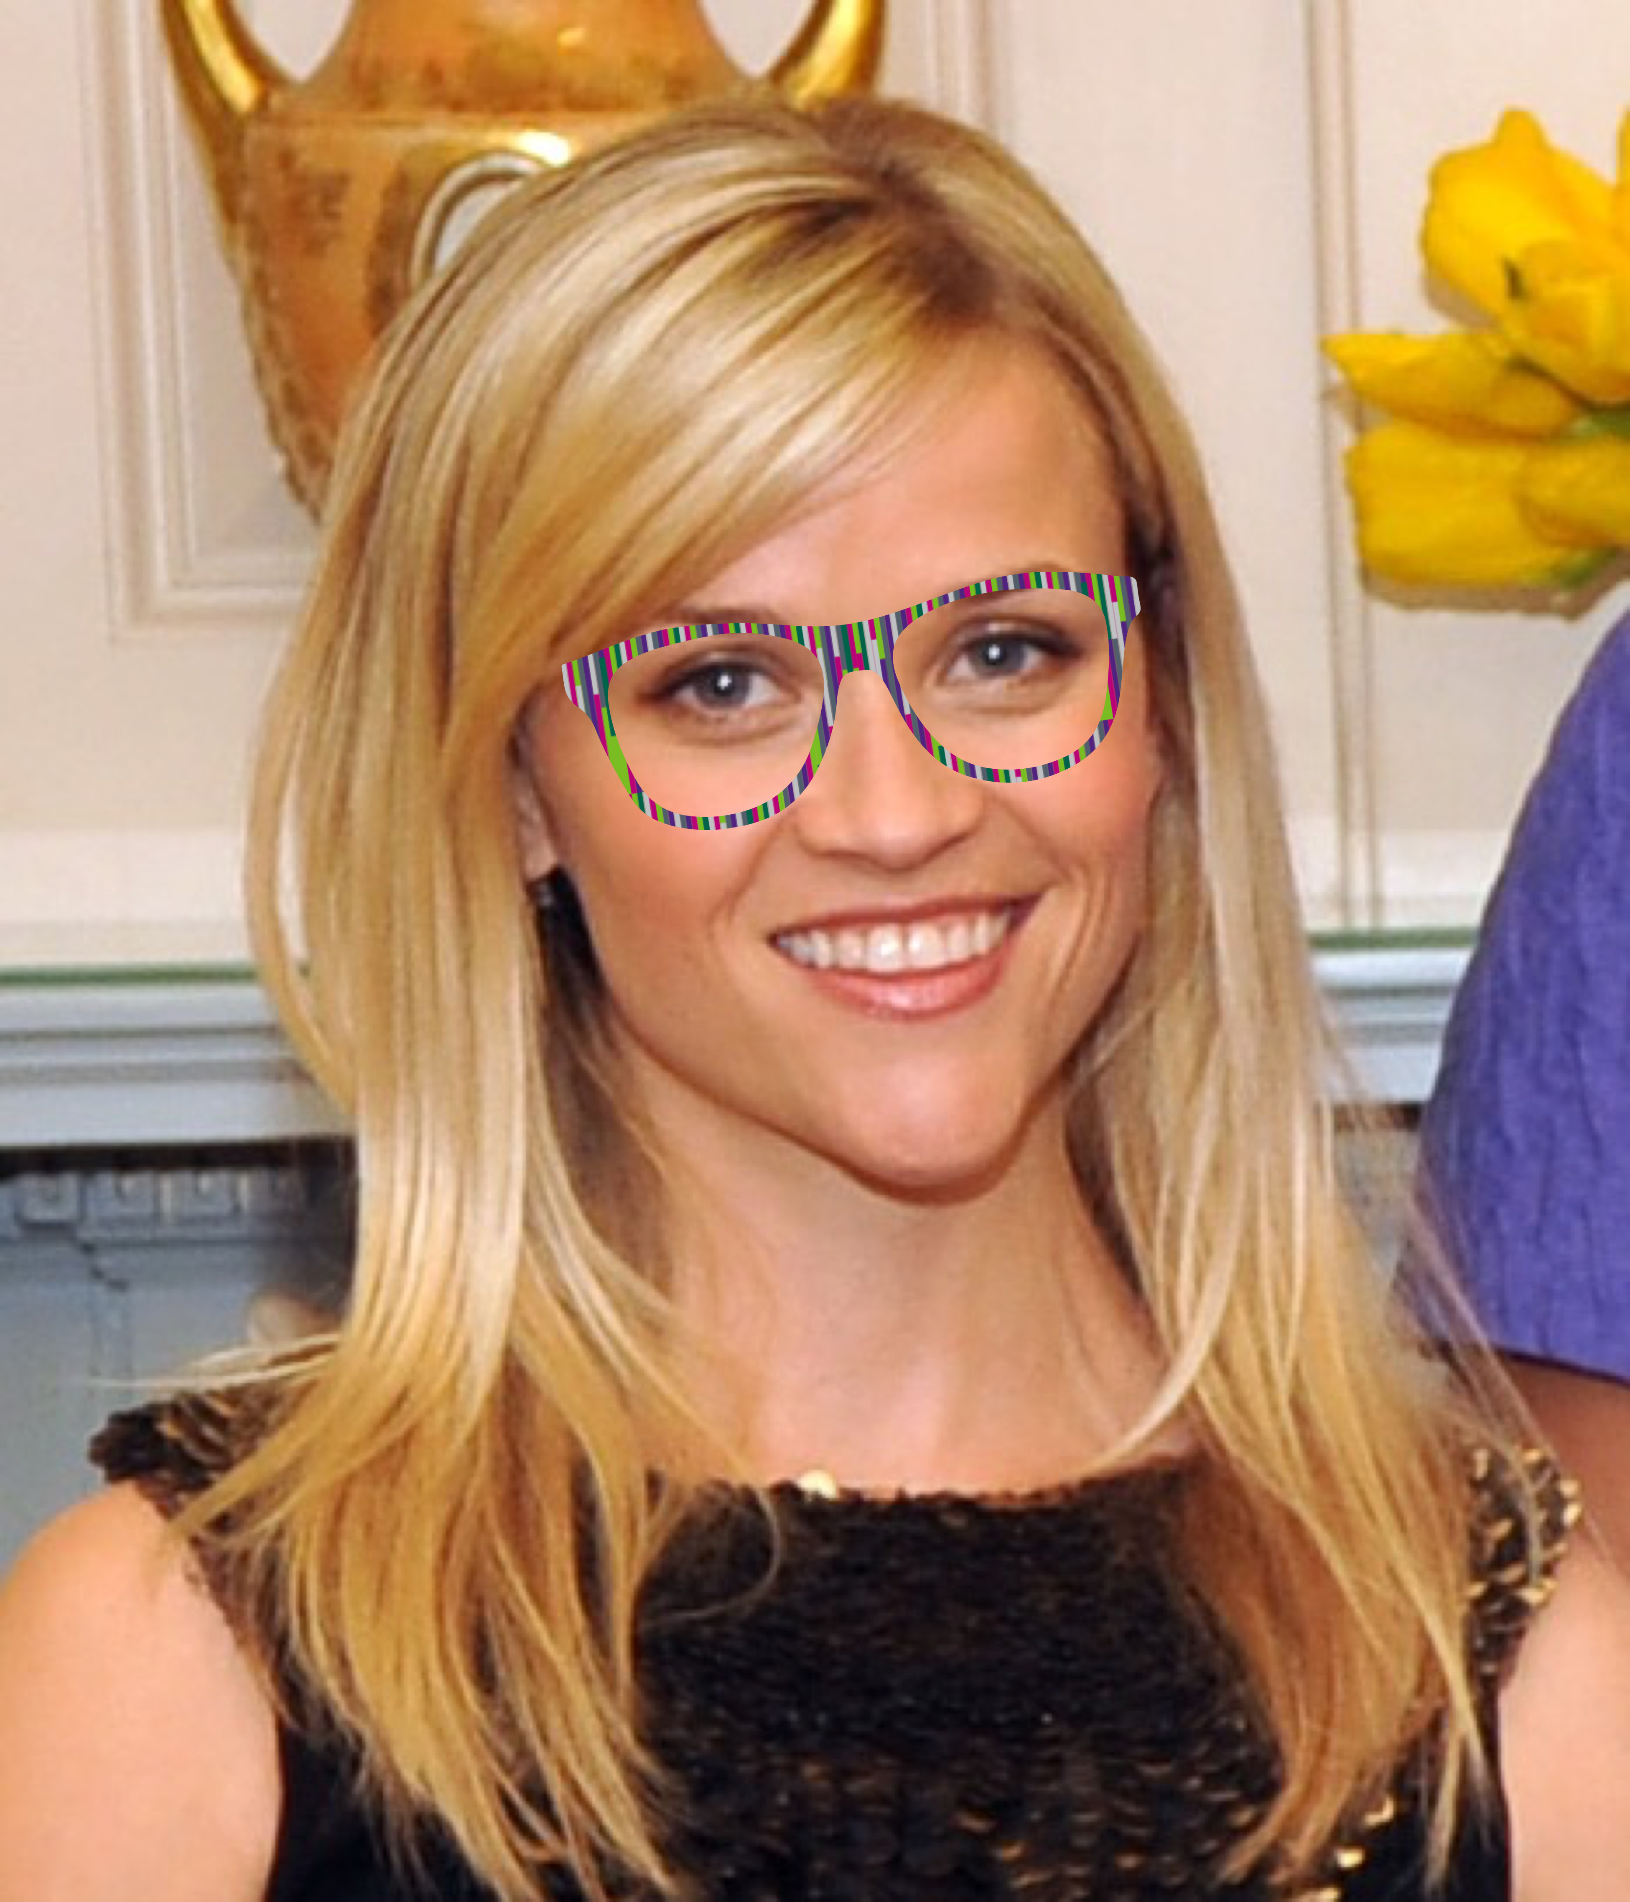


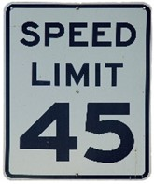
KI-Systeme sind überaus complex und erfordern einen hohen Entwicklungsaufwand
Zusätzliche Herausforderungen durch KI
Zusätzliche Herausforderungen durch KI
AI-Modelle werden trainiert und nicht programmiert;
Updates eines Modells kann Größe und Speicherbedarf und Verhalten eines Modells ändern;
Hohe Supply-Chain-Risiken durch verteilte oder vortrainierte Systeme;
Daten können nicht umfassend validiert und verifiziert werden;
Es bestehen vielfältige Möglichkeiten des “Data Poisonings” oder das Trainieren eines Models zu beeinflussen
Recognized as
R. Witherspoon
with “Glasses”
Russell Crowe
Recognized as
Sticker
Speed Limit 45mph

Slide 4
IT-Sicherheit und Datensicherheit als zentrale Eigenschaften vertrauenswürdiger KI-Anwendungen: 5 Leitfragen für den Workshop
Mein Produkt enthält KI-Methoden als Teil der verwendeten Informationstechnik. Welche spezifischen zusätzlichen Risiken ergeben sich durch den Einsatz von KI? Muss ich die KI-Sicherheit nach EU-Act getrennt von der IT-Sicherheit für mein Produkt verstehen und nachweisen?
Ich bette KI-Komponenten in mein Produkt ein, die für das Endprodukt sicherheitsrelevant sind. Wie kann mir ein horizontaler KI-Standard im Sinne des EU-AI-Acts helfen, meinen Rechtspflichten bzgl. der Gesamtsicherheit meines Produktes nachzukommen?
Welche Hilfestellung darf ich von horizontalen Standards bei der KI-Regulierung in meinem Marktsegment/meiner Branche/meinem Sektor erwarten? Wie lassen sich Widersprüche zwischen den horizontalen und den sektoralen Reglungen vermeiden?
Ich biete KI-Lösungen als (Dienst-)Komponenten im B2B-Markt an. Wie kann ich die Anforderungen meiner Kunden im Sinne der angestrebten KI-Regulierung mit horizontalen Standards abdecken? Wie kann ich die zur Wertschöpfungskette orthogonale Anforderungskette in meinem Geschäftsmodell abbilden und in meinem Unternehmen/meiner Organisation/meiner Supply Chain verankern? Lässt sich Artikel 40 dazu nutzen?
Was kann ich tun, um die KI-Sicherheit in meinem Unternehmen rechtzeitig und nachhaltig zu verankern?

Slide 5











Basis für horizontale KI-Sicherheitsstandards
Vertrauenswürdigkeit von IT-Systemen
Datengetriebene Systeme
IT-Sicherheit
Vertraulichkeit (Informationen)
Zuverlässigkeit
Integrität (Daten)
Verfügbarkeit (Informationen & Dienstleistungen)
Korrektheit (System-beschreibung)
Vollständigkeit (Anforderungen)
Ausfallsicherheit (Anforderungen)
Vertrauenswürdigkeit (ML)
Robustheit
(Angriffe und Fehler)
Leistungsfähigkeit („Performance“)
Erklärbarkeit (i.S. des technischen Systems)
Datensicherheit
EU AIA
horizontal
Standard
ISO/IEC TS 4213, ISO/IEC 5259-2, ISO/IEC 5259-3, ISO/IEC 5259-4, ISO/IEC 5338, ISO/IEC 5469, ISO/IEC 15408, ISO/IEC 18045, ISO/IEC 23894.2, ISO/IEC 24027, ISO/IEC 24028, ISO/IEC 24029-1, ISO/IEC 24668 , ISO/IEC 2700x, ISO/IEC 38507, ISO/IEC 42001, ETSI SAI 002, ETSI SAI 003, ETSI SAI 005, ETSI 006
Trustworthy Artificial Intelligence Systems Evaluation Criteria
Trustworthy Artificial Intelligence Systems Evaluation Methodology
Artificial Intelligence Management System

Slide 6
Problem: Der EU Vorschlag nimmt das Konzept der HLEG von „Trustworthyness“ auf. D.h. trustworthy = legal + robust + ethical.
Vertrauenswürdigkeit von IT-Systemen
Datengetriebene Systeme
IT-Sicherheit
Vertraulichkeit (Informationen)
Zuverlässigkeit
Integrität (Daten)
Verfügbarkeit (Informationen & Dienstleistungen)
Korrektheit (System-beschreibung)
Vollständigkeit (Anforderungen)
Ausfallsicherheit (Anforderungen)
Vertrauenswürdigkeit (ML)
Robustheit
(Angriffe und Fehler)
Leistungsfähigkeit
Erklärbarkeit (i.S. des technischen Systems)
Datensicherheit
„ethisch“ handelnd
Nicht objektiv messbar
Nicht unbedingt nachvollziehbar
Prüfungen nicht unbedingt reproduzierbar

Slide 7
Struktur und Beziehungen zwischen den Standards müssen transparent sein.
Horizontaler Standard
Sektoraler Standard
Technologieorientiert
Forschungsergebnisse
Existierende Standards
Prüfmethoden und Prüfverfahren (bestehende und neue)
Prüfinfrastrukturen
Stakeholder sind Unternehmen und Organisationen
Standardisierung weltweit
Einsatzorientiert
Use Cases
Beispiele:
  Medizin
  Verkehr
  Landwirtschaft
Stakeholder sind die Unternehmen und Verbände
Mitwirkung ist unerlässlich

Slide 8
Artikel 40 und seine Anwendung
EU AIA Article 40
Chapter 2: Requirements for High Risk AI-systems
High risk AI systems which are in conformity with harmonized standards or parts thereof the references of which have been published in the Official Journal of the European Union shall be presumed to be in conformitiy with the requirements set out in Chapter 2 of this Title, to the extent those standards cover those requirements.
Article 8: High Risk AI systems comlpy with the following requirements
Article 9: Risk management system
Article 10: Data and data governance
Article 11: Technical documentation
Article 12: Record keeping
Article 13: Transparency and provision of information of users
Article 14: Human oversight
Article 15: Accuracy, Robustness and cybersecurity

Slide 9
Artificial Intelligence Management System (AIMS)
ENDANWENDER
BETRIEB
PRÜFSTELLEN
Modulare Prüf-grundlagen für industriespezifische Anforderungen an KI-Services
PRÜFUNG
LIFECYCLE MANAGEMENT
Einhaltung von Mindest-standards für vertrauens-würdige KI
Zertifizierungen nach AIMS sind möglich
ISO-Standard
KI-ANBIETER (DATA-PROVIDER)
ENTWICKLUNG
TECHNOLOGIE-ANBIETER
(CLOUD-PROVIDER)
Bestehende Normen für Rechenzentren,
Cloud Computing & KI,
z.B. ISO/IEC JTC 1/SC 42
AIMS: Basisanforderungen an Unternehmen, die KI-Dienstleistungen anbieten
SUPERVISOREN

Slide 10
Artificial Intelligence Management System:
Basisanforderungen an Anbieter und Nutzer von KI-Systemen
ISO/IEC 42001 – Artificial Intelligence Management Systems (currently under development in ISO/IEC
JTC 1/SC 42)
Sektorale und produktspezifische Anforderungen
(technische Prüfung)
Policies, interne Organisation, Ressourcen, Folgenabschätzung, Entwicklung und Betrieb (Lebenszyklus), Daten, Zulieferer
Horizontaler Rahmen für das Management von KI-Systemen
Risiko-basiert (Organisations-Risiken + Folgeabschätzung)
Integrierbar mit anderen Management-Systemen (Qualität, Sicherheit, usw.)
Kontrollen
Anforderungen an Management
-Prozesse
Bestimmung des Organisations-Kontexts, Führung, Planung (Risiken, Chancen, Auswirkungen auf Dritte), Unterstützung, Betrieb, Bewertung, Verbesserung

Slide 11

Vielen Dank für
Ihre Aufmerksamkeit!
Ihr Ansprechpartner:
Dr. Peter Deussen
Microsoft Deutschland GmbH
peter.deussen@microsoft.com
Ihr Ansprechpartner:
Dr. Christoph Peylo
Prj Digital Trust (CDO/PJ-DT)
Robert Bosch GmbH
Christoph.Peylo@de.bosch.com
Ihr Ansprechpartner:
Daniel Loevenich
Bundesamt für Sicherheit in der Informationstechnik
daniel.loevenich@bsi.bund.de

Slide 12
Beispiel: Kreditkartenbetrug (Use Case-Vorschlag für ein Projekt der NRM KI)
Systemarchitektur nach Fh IAIS
Lernen von
betrügerischen
Transaktionen
Regelerzeuger
Vorfalls-datenbank
Basismodell
Cloud-basierter KI-Service
Cloud-Provider liefert
  IAAS,PAAS
  Development Support (KI-Framework)
  „Prüf“-Werkzeuge
  End Customer Life Cycle Support
u.U. externer Dienstleister für die Daten
Kreditkartenanbieter
  Operation im Expertenmodus
  „gesamt“-verantwortlich → AIMS
TFL
TFL
Regelmenge
(offline, batch)
(online, hoch-
performant)
Experten
Transkationsdaten
Regelbasierte Entscheidungs-unterstützung
Fraud Management
Vorverarbeitung
Nachbearbeitung
Verarbeitung von Kreditkarten-Transkationen

Slide 13

Konformitätsvermutung des Herstellers (Idee: Freiwillige Zertifizierung nach CSA nutzen, um Konformität zu demonstrieren)
Eingebettete Künstliche Intelligenz
CSA, Art 54, Abs 3. “Where a specific Union legal act so provides, a certificate or an EU statement of conformity issued under a European cybersecurity certification scheme may be used to demonstrate the presumption of conformity with requirements of that legal act.”
Certification scheme may be used (voluntarily and alternatively) to demonstrate the presumption of conformity of that legal act.

Slide 14
Vorschlag der ICT-Focus-Group: NLF Rechtsakt wird durch CSA-Brücke gefüllt
Normen und Standards
(hEN, EN, ISO/IEC, IETF, W3C, …)
einschließlich
Konstruktions- und
Prüfanforderungen
CSA
freiwillige Zertifizierung
Schemata
inklusive der Prüfvorschriften
NLF
verflichtend für erfasste Produkte,
Konformitäts-bewertung
CA Module
Beschluss EU Nr. 768/2008
Normen und Standards
(hEN, EN, ISO/IEC, IETF, W3C, …)
einschließlich
Konstruktions- und
Prüfanforderungen

